Slide 1
SKUP Ankara Sürdürülebilir Kentsel Hareketlilik Planı Projesi
SKUP 11. TEKNİK ÇALIŞTAYI
Toplu Taşıma Tedbirleri
11 Haziran 2024, Ankara

Slide 2



KONSORSİYUM ÜYELERİ
DAI Global Austria GmbH & Co KG
The Center for Innovation in Transport (CENIT)
Neti Danışmanlık Ltd. Şti.
Neti Engineering and Consulting Company

Slide 3
GÜNDEM
Saat | Gündem
09:30-10:00 | Kayıt
10:00-10:05 | Çalıştay Gündemi
10:05-11:00 | Mevcut Toplu Taşıma Projelerinin, Yatırımlarının ve Tedbirlerinin Değerlendirilmesi, Mevcut Durum Analizi Girdileri
11.00-11:15 | Ara
11:15-12:30 | Toplu Taşımada Alternatif Politika Tedbirleri: Baz Senaryo, SUMP Taslak Senaryolar
12:30-13:30 | Öğlen Arası
13:30-14:45 | Yuvarlak Masa Tartışma Gruplarının Önerileri: Güzergahlar, Teknolojiler, Ücretlendirme, Erişilebilirlik ve Hizmet Düzeyi
14:45-15:00 | Ara
15:00-15:50 | Tartışma ve Alternatifler Üzerine Ortak Yaklaşım Geliştirme: Güzergahlar, Teknolojiler, Ücretlendirme, Erişilebilirlik ve Hizmet Düzeyi
15:50-16:00 | Sorular ve Öneriler

Slide 4
HANEHALKI ANKETİ SONUÇLARI: TÜREL DAĞILIM

Slide 5
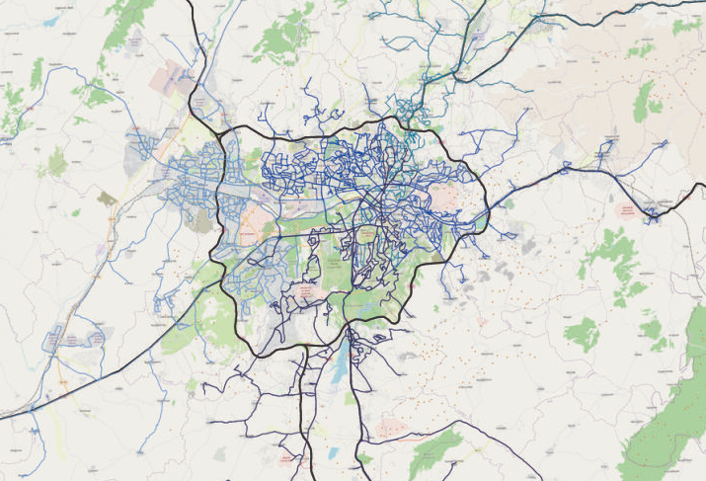
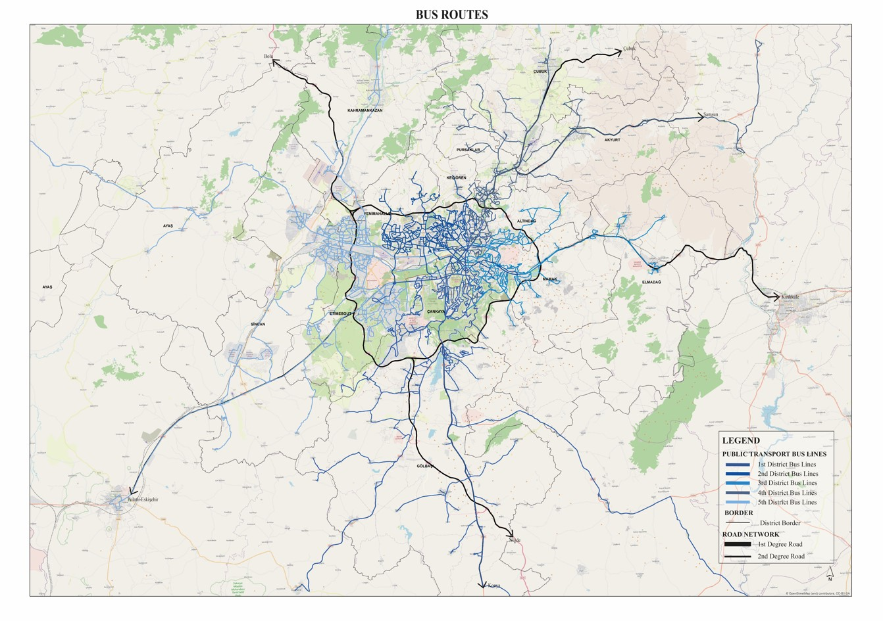
EGO OTOBÜS HATLARI

Slide 6
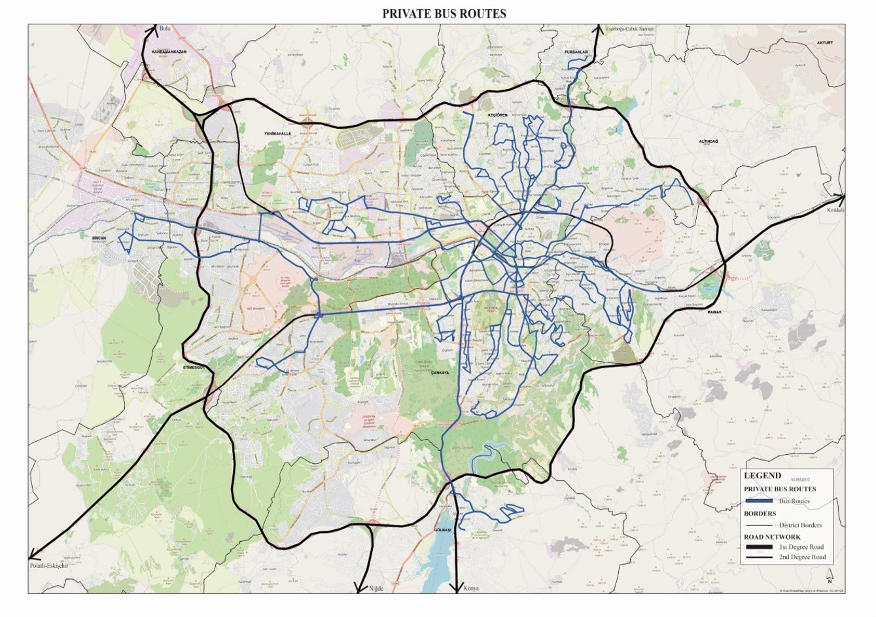
ÖZEL HALK OTOBÜSÜ HATLARI

Slide 7
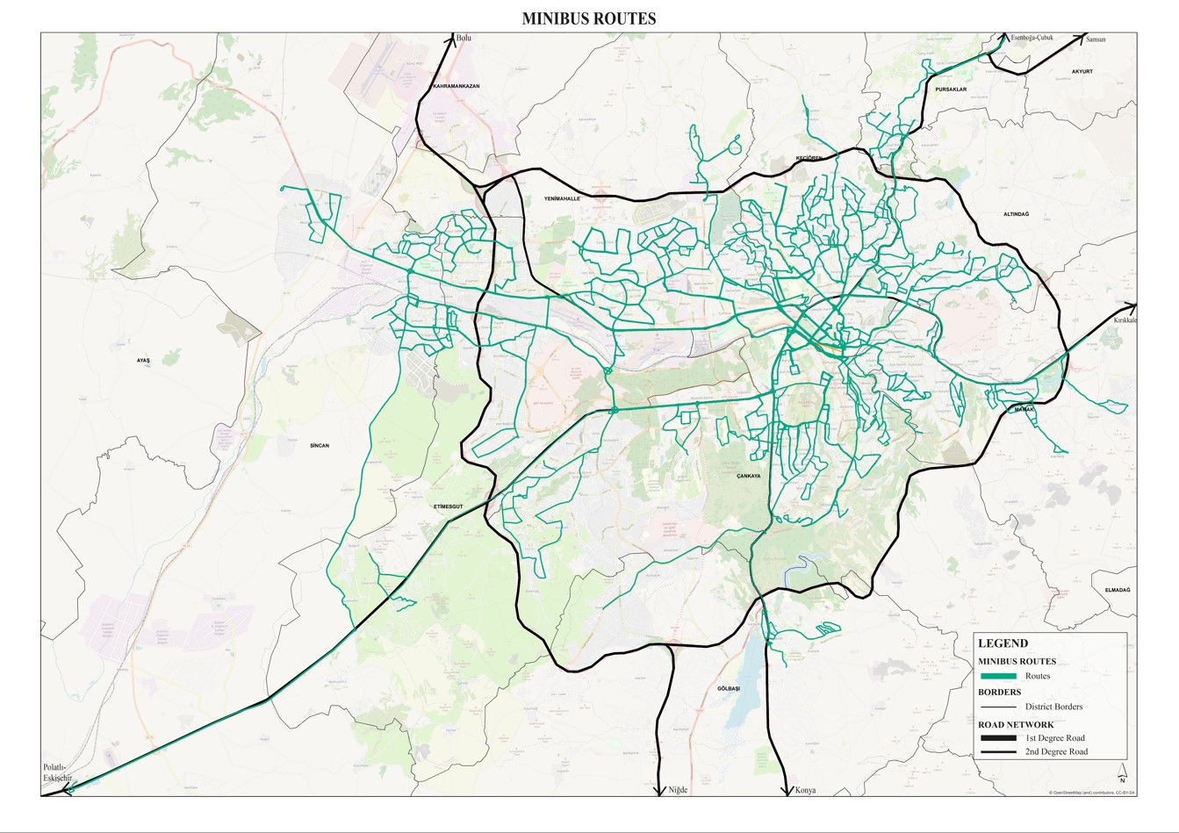
MİNİBÜS
HATLARI

Slide 8
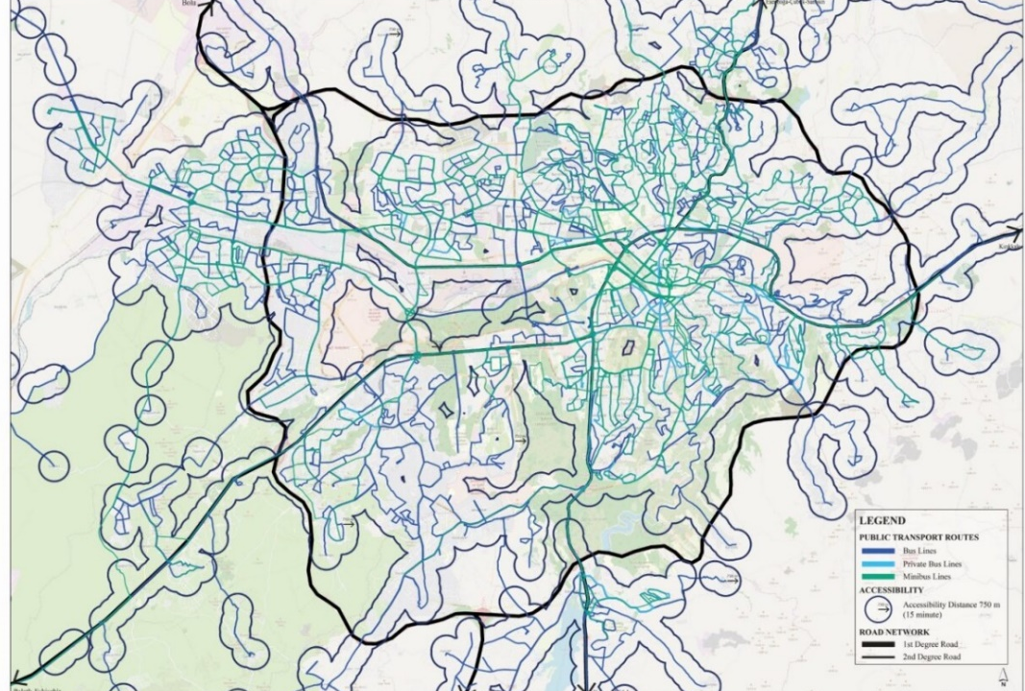
ERİŞİLEBİLİRLİK: 750 METRE MESAFE KAPSAMA ALANI

Slide 9
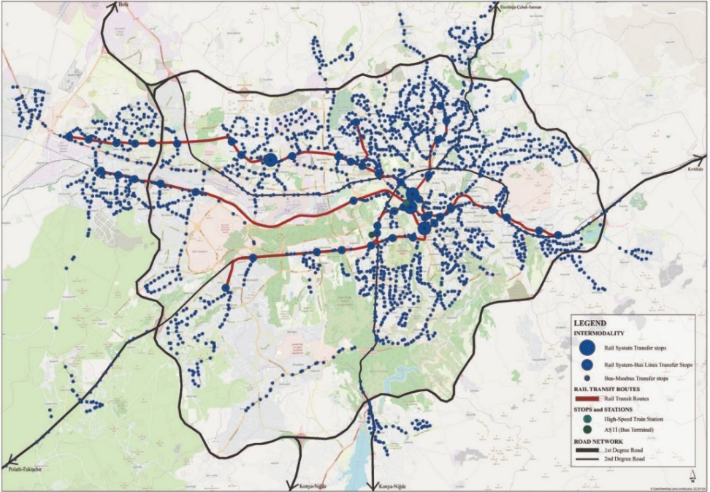
AKTARMA MERKEZLERİ/DURAKLARI

Slide 10
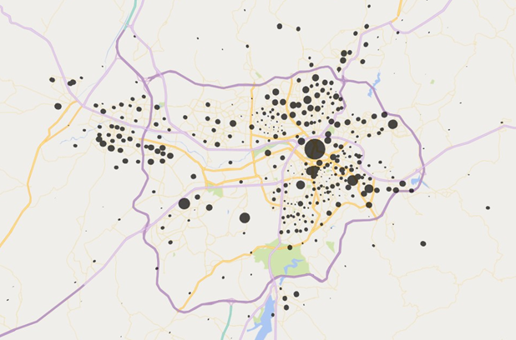
TOPLU TAŞIMA YOLCU BİNİŞLERİ: TRAFİK BÖLGELERİ

Slide 11
TOPLU TAŞIMA SORUNLARI
KENT MERKEZİ: Raylı sistem transfer merkezi sayısı sınırlı. Kızılay tüm sistemlerin aktarma merkezi olduğundan aşırı yoğunluk oluşmakta. Raylı sistem aktarmalarında yolculuk süresi uzamaktadır. Aktarma merkezi sayısı yeni hatlar ile artabilir.
İÇ BÖLGE KORİDORLARI: Yolcu yoğunluğu ve sefer sıklığı yüksek otobüs güzergahları kentin en yoğun cadde ve bulvarlarından geçmektedir. Toplu taşıma araçları trafik sıkışıklığının artmasına neden olmaktadır. Yüksek kapasiteli ve ayrışmış toplu taşıma sistemlerine ihtiyaç bulunmaktadır (Metrobüs veya Raylı Sistem)
İÇ BÖLGE KONUT ALANLARI: Raylı/Otobüs akratma merkezi sayısını sınırlıdır. Erişilebilirlik yüksek ancak türler arası aktarma sınırlıdır. Otobüsle ulaşım süresi yüksek hizmet seviyesi düşüktür.
DIŞ BÖLGE KONUT ALANLARI: Raylı sistem duraklarında otopark alanları bulunmamaktadır (par et devam et olanağı çok kısıtlıdır). Otobüs duraklarına 15 dakikada erişim olanakları sınırlıdır. Otobüs sefer sıklığı düşüktür.

Slide 12
TESPİT EDİLEN SORUNLAR
Raylı Sistem Hat Sayısı ve Uzunluğunun Düşük Olması (toplam 105,8 km, milyon kişi başına 21 km),
Otobüs ve minibüs ağı oldukça yaygın olup, 15 dakika yürüme mesafesinde nüfusun %87'sinin erişilmektedir.
Ağ tek merkezlidir (Atatürk Bulvarı, Kızılay ve Ulus),
Kızılay'ın ağırlıklı transfer merkezi olması yolcu yoğunluğuna ve gecikmelere neden olmaktadır,
Özel otobüs (ÖHO) ve minibüs doluluk oranları çok yüksek ve konfor seviyesi çok düşük,
EGO, ÖHO, Minibüs arasında planlama koordinasyonunun olmaması (sefer aralıkları)

Slide 13
TESPİT EDİLEN SORUNLAR
Otobüs ve minibüslerin hizmet düzeyinin düşük olması (düşük hız, yüksek doluluk, eski araçlar),
Kentin çeperlerinde (kırsal yerleşimlerde) çok uzun ve verimsiz güzergahlar
Özel otobüs ve minibüs hatları demiryolu ile rekabet ederek yolculuğu azaltıyor,
Belediye otobüslerinin, özel halk otobüsleri ve minibüslerin yaş ortalamasının yüksek olması,
Zirve saat faktörü çok yüksektir (yoğun olmayan saatlerde indirimler, yoğun saatlerde yüksek fiyatlandırma etkili bir çözüm olabilir),
· Sınırlı erişilebilirlik (kentsel çevrede yürüme mesafesini aşan mesafeler) · Tren istasyonları park-devam için tasarlanmamıştır ve etkili bir şekilde kullanılmamaktadır.

Slide 14
TESPİT EDİLEN SORUNLAR
Raylı sistemlerde düşük yolcu sayısı (M3, M4) rekabet eden minibüs ve özel halk otobüsü güzergahları olması,
Uzun seyahat süreleri (özellikle şehir merkezi ve ana caddelerde),
Kırsal bölgelere hizmet veren hatlarda verim düşüklüğü (yolcu sayısının az olması, maliyetin yüksek olması)
Sınırlı erişilebilirlik (kentsel çevrede yürüme mesafesini aşan mesafeler) ·
Raylı sistem istasyonları park-devam için tasarlanmamıştır.

Slide 15
TOPLU TAŞIMA MEMNUNİYET AKNETİ
Çalışma kapsamında toplu ulaşım yolculuğunun yoğun olduğu transfer merkezi/durak yerlerinde 2330 yolcu ile anket gerçekleştirilmiştir.
Katılımcıların %46,5'i gerçekleştirdikleri seyahatlerde araç içi yoğunluğunun yüksek olduğunu belirtirken, %23,5'i ise sadece araç koltuklarının dolu olduğunu vurgulamıştır. Yolculuk esnasında az sayıda yolcu olduğunu diyenlerin oranı %16,3 iken, araç içinde ayakta yolcu olmasına rağmen çok kalabalık olmadığını ifade edenlerin oranı %13,6'dır.
.

Slide 16
TOPLU TAŞIMA MEMNUNİYET AKNETİ
Toplu taşıma yolcularının yolculuklarını yaptıkları toplu ulaşım araç türlerine göre araç içi kalabalık oranları incelendiğinde, özel halk otobüsü ile seyahat edenlerin %52,6'sı aracın çok kalabalık olduğunu belirtmiştir.
Kalabalık olarak algılanma oranlarına göre sıralama ise %49,4 ile minibüs ve %47,5 ile belediye otobüsleri şeklindedir.
.

Slide 17
TOPLU TAŞIMA MEMNUNİYET AKNETİ
Çalışma kapsamında görüşülen kişilerin %90,9'u, bulundukları durağa erişiminin kolay olduğunu ifade etmiştir.
Bulundukları durağa erişiminin zor olduğunu belirtenlerin oranı ise %9,1'dir.
.

Slide 18
TOPLU TAŞIMA MEMNUNİYET AKNETİ
Katılımcıların %58'i kullandıkları toplu ulaşım hattının hizmet sıklığının yetersiz olduğunu belirtmiştir.
Hizmet sıklığının yeterli olduğunu düşünenlerin oranı ise %42'dir.
.

Slide 19
TOPLU TAŞIMA MEMNUNİYET AKNETİ
Toplu taşıma kullanıcılarının tercih ettikleri ulaşım türlerine göre hizmet sıklığı sorusuna verilen cevaplara göre, %67,9 ile özel halk otobüsü ve %66,7 oranında minibüs kullanıcıları hizmet sıklığını yetersiz bulmaktadır.
Raylı sistem toplu ulaşımda, Ankaray kullanıcıları %65,3 oranında, banliyö treni kullanıcıları ise %53 oranında hizmet sıklığını yeterli bulduklarını ifade ederken, metro kullanıcıları ise %49 oranında hizmet sıklığını yeterli bulmaktadır.
.

Slide 20
PLANLANAN RAYLI SİSTEM YATIRIMLARI
A1: Ankaray, Söğütözü Uzatma
A1: Ankaray, Mamak/Natoyolu Uzatma
M4: Keçiören Metro, Forum AVM Uzatma
M5: Dikmen Metrosu (Kızılay-Dikmen)
M6: Etlik Metrosu (Gar-Etlik)
M7: Havalimanı Metrosu (Gar-Esenboğa)
METROBÜS HATLARI (FİKİR AŞAMASINDA)

Slide 21
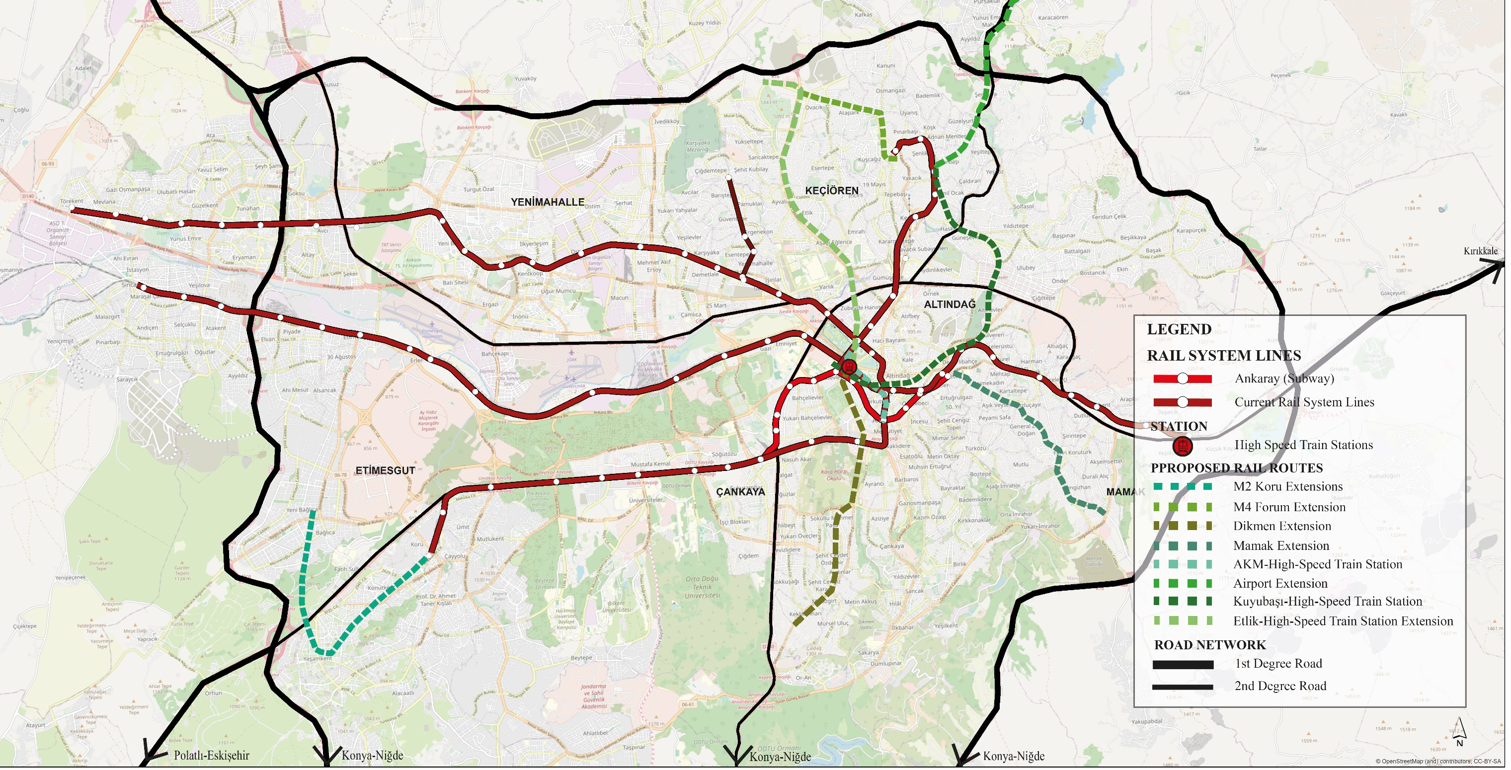
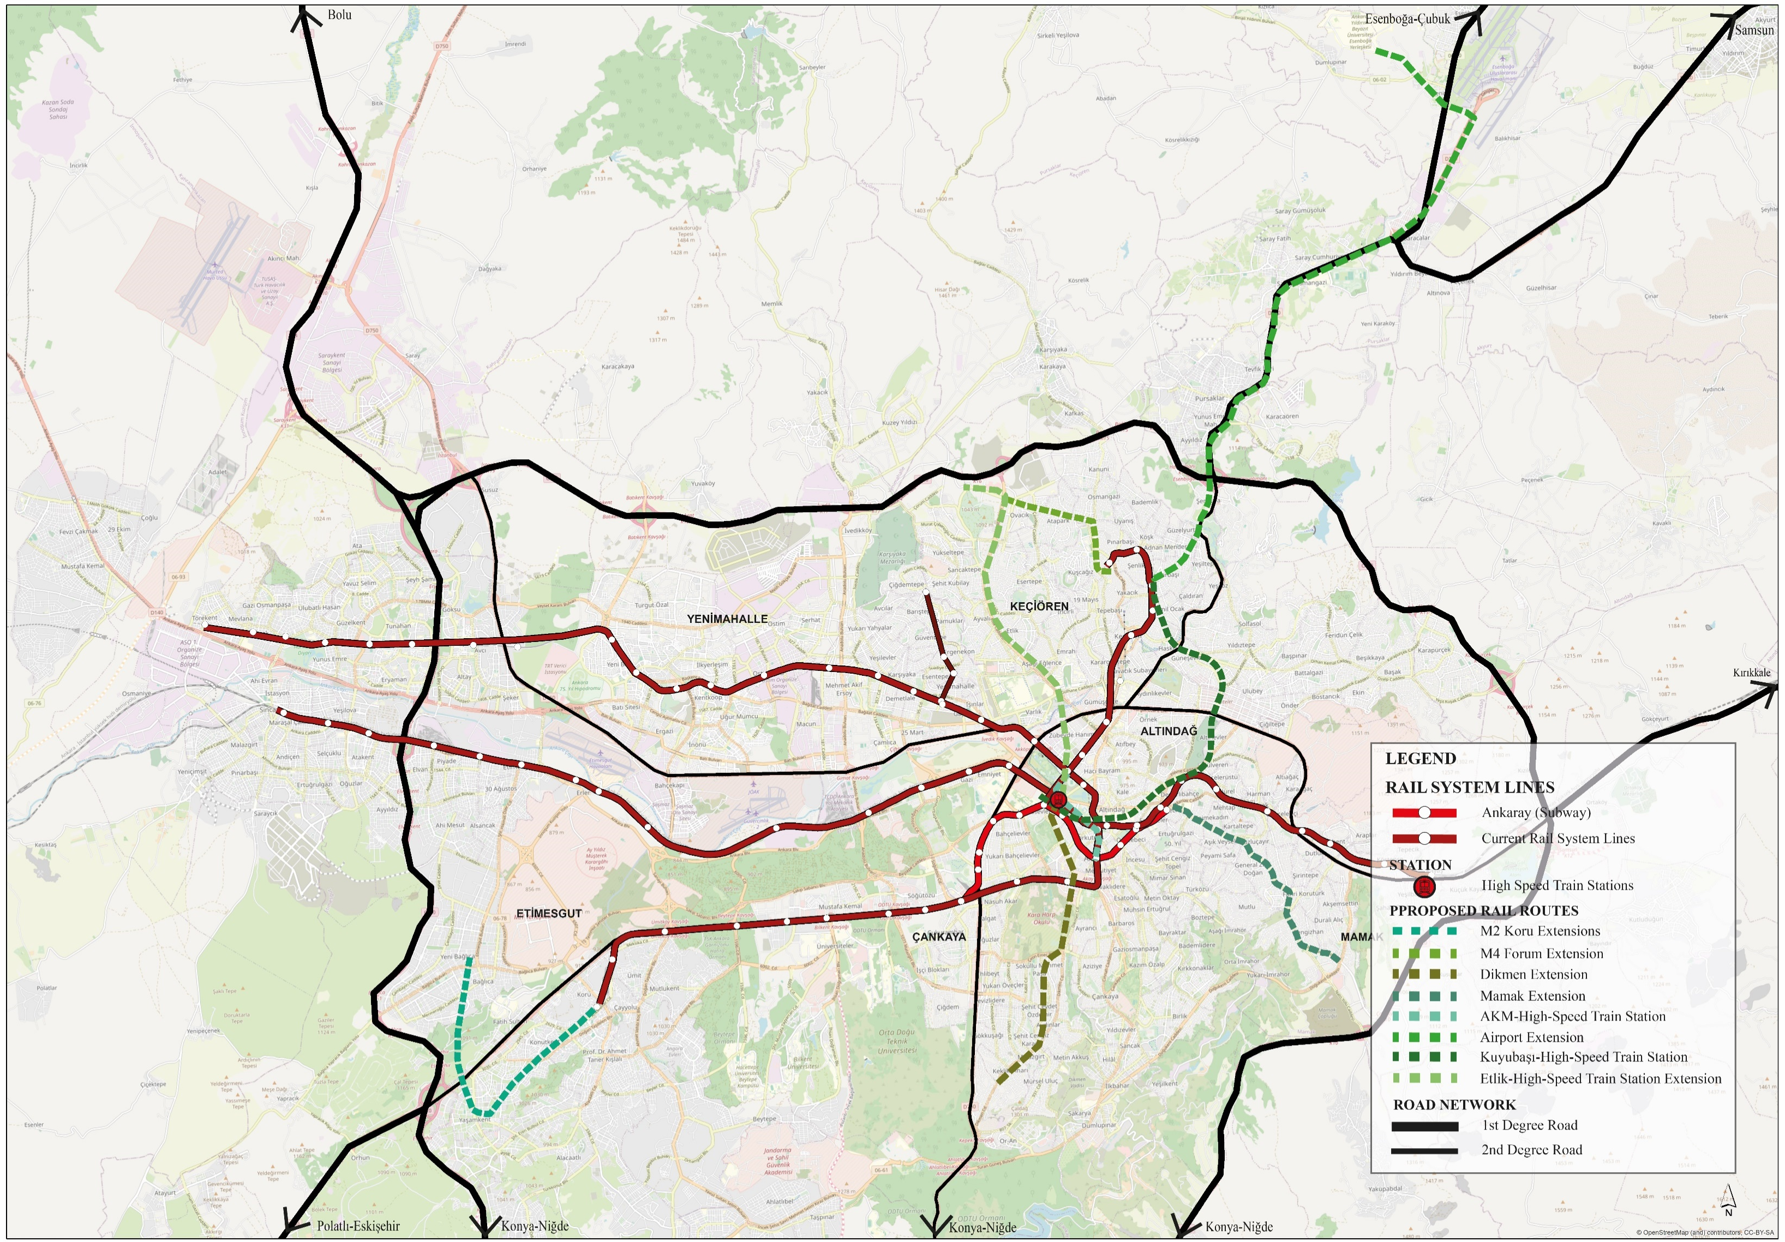
MEVCUT VE PLANLANAN RAYLI SİSTEM HATLARI

Slide 22
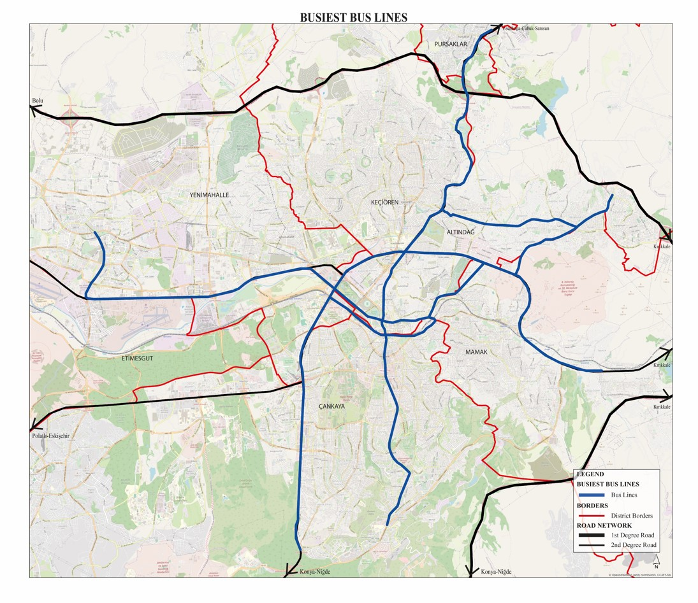
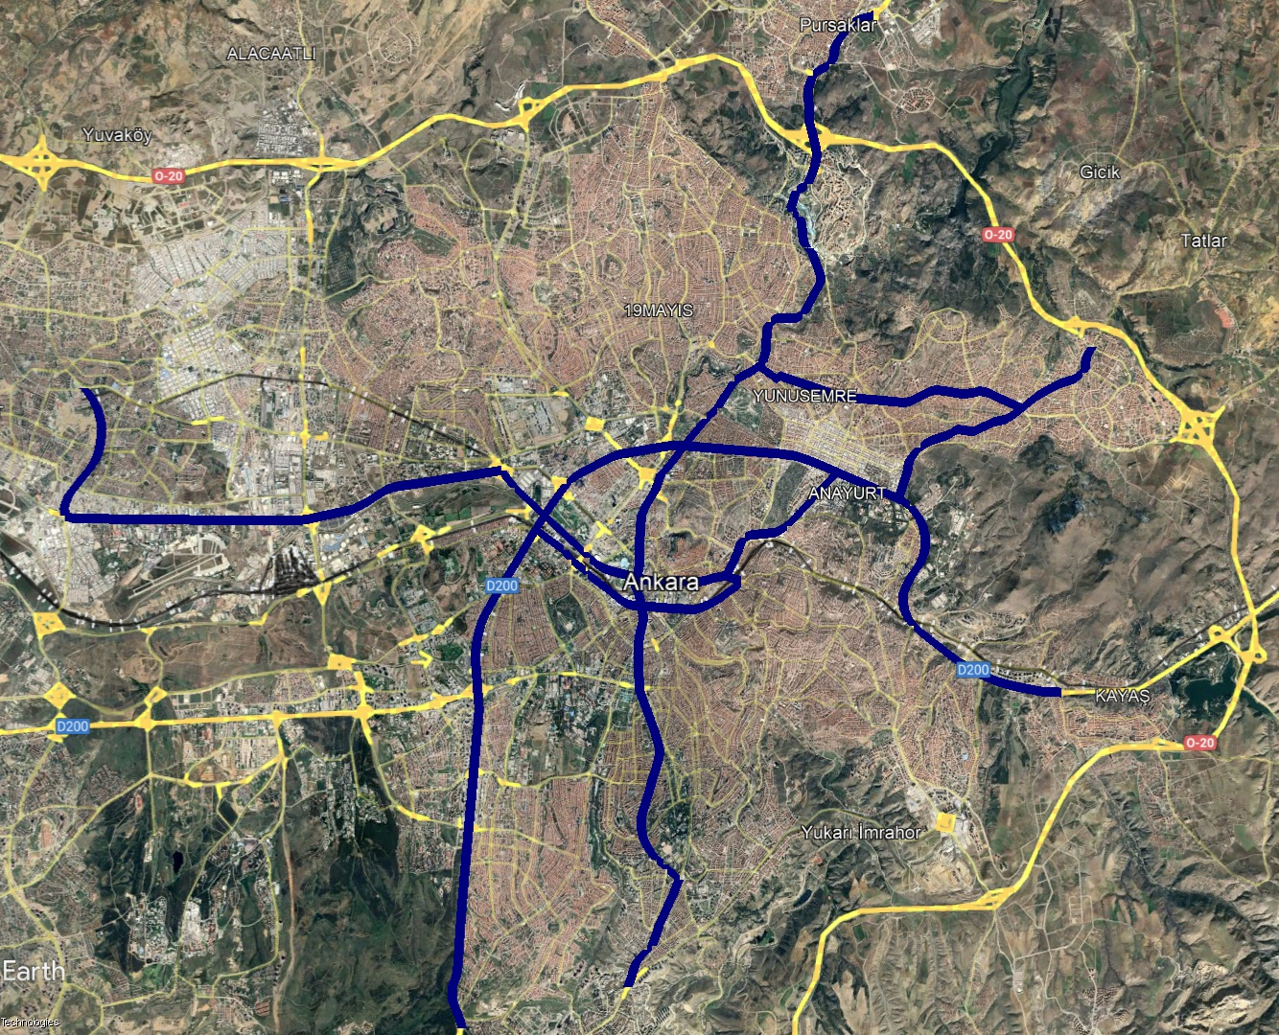
YOLCU YOĞUNLUĞU YÜKSEK ANCAK RAYLI SİSTEM HATTI OLMAYAN KORİDORLAR
Kaynak: Trafik Sayımları ve Toplu Taşıma Hat Verileri

Slide 23
EGO OTOBÜS İŞLETMESİ DAİRE BAŞKANLIĞI YATIRIMLARI/ÖNLEMLERİ Araç filo yenilemesi, yeni elektrikli otobüs temini ve bisiklet taşıma aparatı temini. 5 yılda 1000 araç yenileme hedefi. Her yıl 200 otobüs alımı hedeflendi. %10 elektrikli otobüs alımı hedeflenmektedir. Altındağ ilçesinde yolculuğun fazla olduğu hatta metrobüs hattı planlanmaktadır. Yenikent-Ulus-Karapürçek Metrobüs hattı planlanmaktadır. Planlanan hatta lastikli taşımacılığının yeterli olmaması ve otobüs ile vatandaşı konforlu taşıma sağlanmadığı görülmektedir. Bu hatta 10 günlük test sürüşleri gerçekleşti. Dikimevi-Mamak bölgelerinde yolculuk potansiyeli yüksek fakat otobüslerin yetersiz olduğu tespit edilmiştir. Bu hatlarda yolculuk sayılarının fazla olmasından dolayı yeni metro bağlantısının gerektiği düşünülmektedir.

Slide 24
KAHVE ARASI

Slide 25
SENARYOLAR
SKUP Ankara Projesinde Olağan Durum (Baz) senaryosuna ek olarak, dünyada SKUP çalışmalarında kullanılan altı olası sürdürülebilir hareketlilik senaryosu seçilmiştir:
1. Baz Senaryo
2. Üreten (Dairesel) Şehir
3. Dirençli Şehir
4. Yeşil Şehir
5. Düşük Karbonlu Şehir
6. Kompakt Şehir
7. Aktif Hareketlilik Şehri

Slide 26
PROJEKSİYONLAR
NÜFUS PROJEKSİYONU | KENTSEL ALAN PROJEKSİYONU
2022: 5,2 milyon 2030: 5,9 milyon 2040: 7,0 milyon | 2022: 103 800 ha 2030: 127 700 ha 2040: 163 500 ha

Slide 27
Toplu Taşıma Kullanımını Etkileyen Faktörler ve Eğilimler
DIŞSAL ETKENLER VE EĞİLİMLER
Kent çeperinde saçaklanma ve düşük yoğunluklu gelişme
Otomobil sahipliğinin artması ve arazi kullanımının bireyleri otomobil kullanımına yönelmesi
Toplu Taşıma Yatırım ve İşletme maliyetlerindeki artış (taşıma ücretlerinin artması ve bu nedenle toplu taşımanın rekabet edebilirliğinin zayıflaması
Belediye bütçesinin raylı sistem yatırımları için sınırlı olması.
Bireylerin zaman değerinin artması (zamana duyarlılık nedeniyle toplu taşıma tercihinin azalması)
Elektrikli taşıt teknolojilerinin gelişmesi ve yaygınlaşması (Teşvik sistemlerinin olması)
Bireylerin sürdürülebilir ulaşım bilinçlerinin artması
Raylı sistem koridorları çevresinde kullanım çeşitliliğinin ve konut yoğunluğunun artması (yolcu potansiyelinin artması)

Slide 28
Toplu Taşıma Kullanımını Etkileyen Faktörler ve Eğilimler
İÇSEL ETKENLER VE EĞİLİMLER
Toplu taşıma yolculuk süresinin uzun olması ve bu nedenle yeterince cazip olmaması (otobüs ve minibüs)
Yolculuk mesafelerinin uzaması (kentsel yayılma, kentsel kullanımların merkez dışına yayılması), toplu taşıma yolculuk sürelerinin de uzamasına neden olmaktadır.
Bireylerin yolculuk sürelerini azaltma eğilimleri (toplu taşımadan vaz geçerek otomobil kullanımına yönelme)
Raylı sistem yolcu sayısında artış eğilimi
Gelişen teknolojilerin toplu taşıma için fırsat ve avantajlar sağlaması (sürücüsüz ve elektirkli araçlar, ve raysız tramvay araçlar)
Akıllı ulaşım, yolcu bilgilendirme teknolojileri ve Kart kullanımının ve uygulamalarının yaygınlaşması.

Slide 29
TOPLU TAŞIMA SİSTEMİ İYİLEŞTİRME:YATIRIM, DÜZENLEME VE ÖNLEMLER
Yeni raylı sistem hatlarının yapımı
Metrobüs hatları yapımı
Toplu taşıma öncelikli koridorlar (otobüs şeridi, sinyalize kavşaklarda geçiş önceliği)
Otobüs filo yenileme ve elektrifikasyonu
Otobüs güzergah ve sefer sistemlerinin düzenlenmesi, reorganizasyonu
Toplu taşımanın erişilebilirliğinin arttırılması (yeni hatlar, yeni duraklar, duraklara yaya erişimi, bilgi ve ödeme teknolojileri)
Bilet fiyatlarının zamansal ayarlanması (zirve saatte yüksek, diğer saatlerde indirimli)

Slide 30
TOPLU TAŞIMA SİSTEMİ İYİLEŞTİRME:YATIRIM, DÜZENLEME VE ÖNLEMLER
Talebe duyarlı toplu taşıma güzergahları (sabit ve dinamik güzergahlar), ile otomobil kullanıcılarının toplu taşımaya yönlendirilmesi.
Anlık bilgilendirme sistemleri (sefer, güzergah, süre)
Elektronik bilet sisteminin tüm araçlarda uygulanması
Türler arası (ve araçlar arasında) aktarmada ödeme kolaylığı (ödeme ve erişimin iyileştirilmesi)
Yaya, bisiklet, scooter, tekerlekli sandalye erişim olanaklarının iyileştirilmesi
Türler arası aktarmanın arttırılması (par et devam et olanakları)
Birden fazla ulaşım türü arasında aktarma merkezleri (raylı, otobüs, minibüs, otomobil)
Hizmet Olarak Hareketlilik (Mobility as a Service (MaaS))

Slide 31
YEMEK ARASI

Slide 32
ÇALIŞTAY GRUPLARI
RAYLI SİSTEMLER
EGO OTOBÜSLERİ
ÖZEL HALK OTOBÜSLERİ
MİNİBÜSLER VE ÖZEL TOPLU TAŞIMA HATLARI
OKUL VE PERSONEL SERVİSLERİ, HAVAALANI SERVİSLERİ
İLÇELER ARASI TOPLU TAŞIMA HATLARI
YENİ SİSTEMLER VE TEKNOLOJİLER (METROBÜS VD.)

Slide 33
TARTIŞMA KONULARI
Yeni Güzergahlar, Güzergah Değişiklikleri
Erişilebilirlik
Hizmet Düzeyi
Filo Yenileme, Araç İhtiyacı
Elektrifikasyon
Ücretlendirme (Mesafe, zaman aralığı, yolcu grupları)
Ödeme Sistemi (Akıllı Kart)
Yolcu Bilgilendirme Teknolojileri

Slide 34
TARTIŞMA SORULARI
2040 yılına raylı sistem yatırımlarının öncelik sırası ne olmalıdır?
Kentte yeni aktarma merkezleri nerelerde planlanmalıdır?
Hangi yeni sistem ve araçlar (Metrobüs) hangi güzergahlar için değerlendirilmelidir?
Özel araçların (ÖHO, minibüs, ÖTA, ilçe hatları, servis) elektrifikasyon politikası nasıl uygulanabilir ve hangi düzeye ulaştırılabilir?
Toplu taşıma hatlarına erişilebilirlik düzeyi hangi önlemlerle/yatırımlarla iyileştirilebilir?
Toplu taşıma sistemlerinde hizmet düzeyi hangi önlemlerle/yatırımlarla iyileştirilebilir?
Toplu taşıma kullanım oranını arttırmak için hangi önlem ve yatırımlara öncelik verilmesi gerekir?
2040 yılına kadar EGO otobüs hatları için ek araç ihtiyacı ne kadardır?
2040 yılına kadar elektrikli araçların oranı hangi düzeye ulaştırılabilir?
Raylı sistem dışındaki toplu taşıma araçlarına binişte zaman kaybı hangi önlemlerle ve teknolojilerle azaltılabilir?
Tartışma gruplarının ekleyeceği diğer sorular.

Slide 35
KATILIMINIZ İÇİN TEŞEKKÜRLER

